Slide 1

KFQ 2차 웹 프로젝트
WE ARE HERE
김민서, 김영주, 유수진, 한정탁
5조
Notes:
http://minheeblog.tistory.com/category/PPT

Slide 2
CONTENTS
01 02 03 04 05
프로젝트 개요
요구사항 파악
분석
설계
구현
주제
핵심기능
개발 방법론
Gantt Chart
Brainstorming
Web Service Scenario
요구사항 정의서
Architecture
Website 구조도
Page 단위 UI/UX
Class Diagram
Sequence Diagram
ERD(DataBase)
BRAND 소개
CRM 기능
보완점
5조
WE ARE HERE
Notes:
http://minheeblog.tistory.com/category/PPT

Slide 3
프로젝트 개요
분석
5조 김민서, 김영주, 유수진, 한정탁
01
1-1. 주제
“민희블로그”는 심플한 피피티를 얻을 수 있는 좋은 블로그 이다.
“ ”
수강생 관리 웹 사이트
소제목
내용을 입력하세요
소제목
내용을 입력하세요
http://minheeblog.tistory.com/category/PPT
1-2. 핵심기능
신규/기존 수강생 관리
수강생 통계자료 시각화
예)
내용을 입력하세요
내용을 입력하세요
내용을 입력하세요
교육기관 관리자
출결 현황 조회
공지사항/자유게시판
Notes:
http://minheeblog.tistory.com/category/PPT

Slide 4
프로젝트 개요
분석
5조 김민서, 김영주, 유수진, 한정탁
01
1-3. SW 개발 방법론: Warterfall
1) 진행 기간
2021-06-15 ~ 2021-07-07
2) 참여 인원
4명
3) 업무 분담
- 김민서: Website 구조 설계, 요구사항 정의, Dashboard
- 김영주: Login/Logout, Mypage
- 유수진: 출결 현황
- 한정탁: 자리배치도, BRAND 소개
“민희블로그”는 심플한 피피티를 얻을 수 있는 좋은 블로그 이다.
소제목
내용을 입력하세요
소제목
내용을 입력하세요
http://minheeblog.tistory.com/category/PPT
예)
내용을 입력하세요
내용을 입력하세요
내용을 입력하세요
세 부 항 목 | 6/15 | ··· | 6/18 | ··· | ··· | 6/23 | ··· | ··· | 6/28 | ··· | ··· | 7/3 | ··· | ··· | 7/7
Brainstorming
요구사항 정의서
Architecture
Website 구조도
Page 단위 UI/UX
ERD(Database)
구현
심플한피피티의 목표
그냥 최대한 단순하게 표현을 하도록 한다.
색은 4가지 이상을 사용하지 않는 것이 바람직하다고 생각한다.
▲ Gantt Chart
Notes:
http://minheeblog.tistory.com/category/PPT

Slide 5
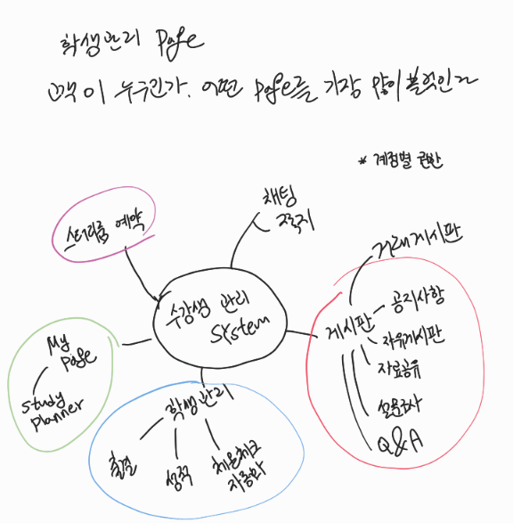
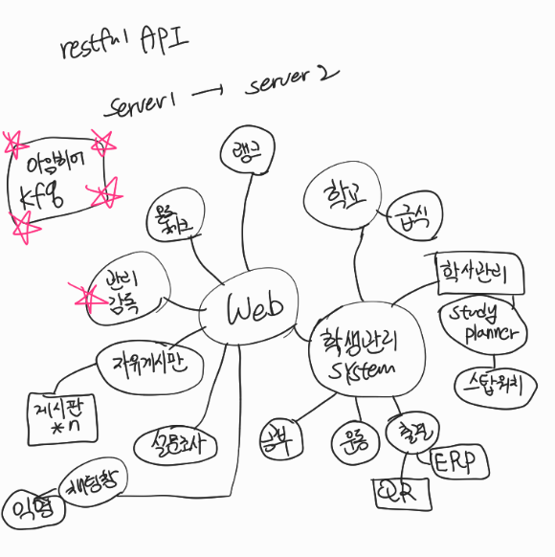
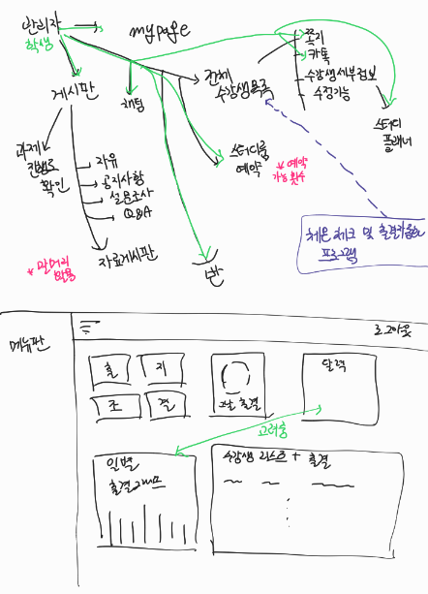
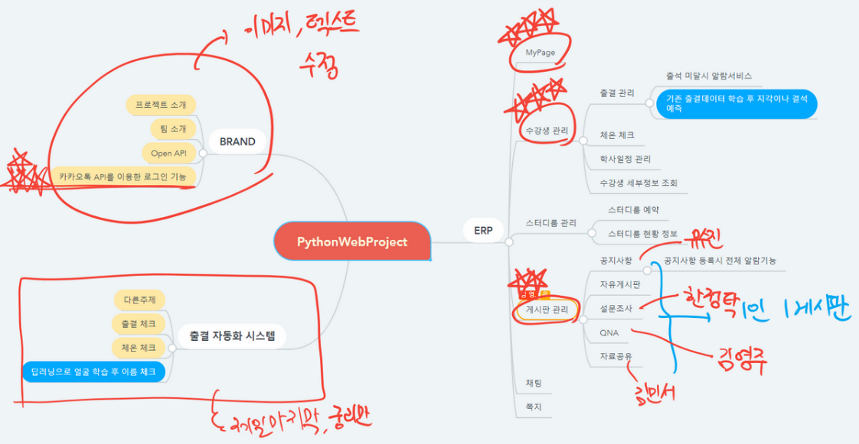
요구사항 파악
분석
5조 김민서, 김영주, 유수진, 한정탁
02
2-1. Brainstorming
자유 토론
김민서: 클라우드 서비스, API 활용
김영주: 운동, 1일 1commit 커뮤니티 유수진: 웹캠 모니터링 한정탁: 학생 관리 시스템, 자료공유
주제 및 핵심기능 선정
출결 자동화 기능
수강생 현황 관리
자료 공유
“민희블로그”는 심플한 피피티를 얻을 수 있는 좋은 블로그 이다.
소제목
내용을 입력하세요
소제목
내용을 입력하세요
http://minheeblog.tistory.com/category/PPT
예)
내용을 입력하세요
내용을 입력하세요
내용을 입력하세요
심플한피피티의 목표
그냥 최대한 단순하게 표현을 하도록 한다.
색은 4가지 이상을 사용하지 않는 것이 바람직하다고 생각한다.
Notes:
http://minheeblog.tistory.com/category/PPT

Slide 6
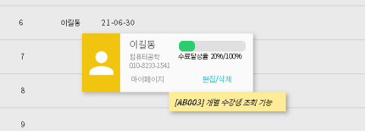
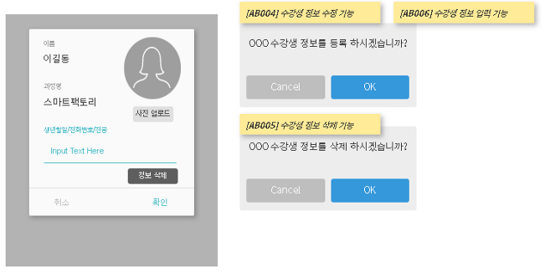
요구사항 파악
분석
5조 김민서, 김영주, 유수진, 한정탁
02
2-2. Web Service Scenario
신규/기 수강생 관리
기능: 등록/삭제/편집
대상: 관리자
“민희블로그”는 심플한 피피티를 얻을 수 있는 좋은 블로그 이다.
소제목
내용을 입력하세요
소제목
내용을 입력하세요
http://minheeblog.tistory.com/category/PPT
예)
내용을 입력하세요
내용을 입력하세요
내용을 입력하세요
심플한피피티의 목표
그냥 최대한 단순하게 표현을 하도록 한다.
색은 4가지 이상을 사용하지 않는 것이 바람직하다고 생각한다.
Notes:
http://minheeblog.tistory.com/category/PPT

Slide 7

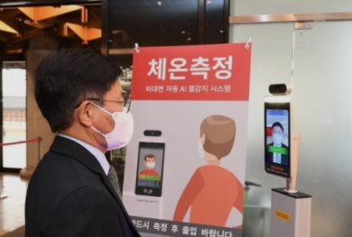
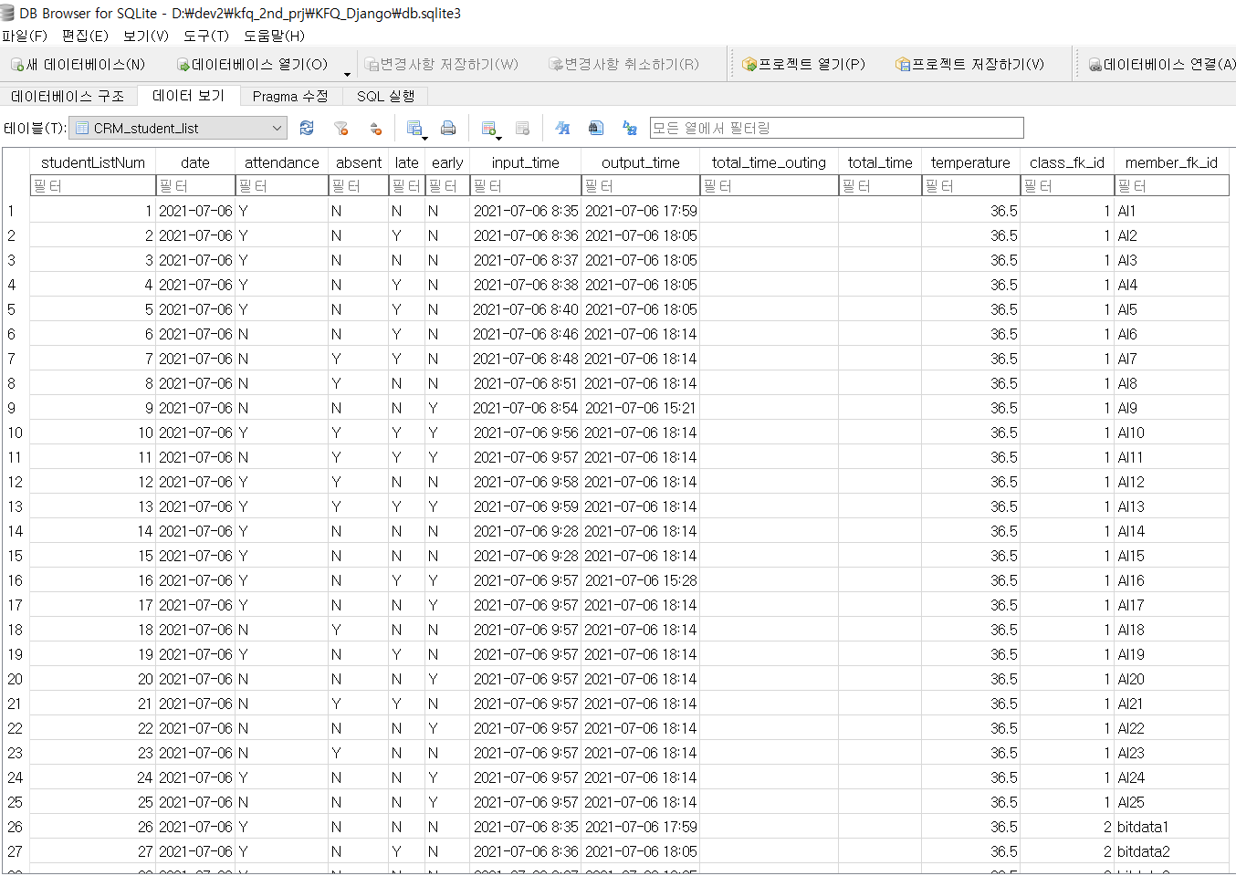
요구사항 파악
분석
5조 김민서, 김영주, 유수진, 한정탁
02
2-2. Web Service Scenario
출결 현황 조회
기능: 해당일 출석
대상: 관리자/학생
“민희블로그”는 심플한 피피티를 얻을 수 있는 좋은 블로그 이다.
Browser
소제목
내용을 입력하세요
www.example.com
소제목
내용을 입력하세요
http://minheeblog.tistory.com/category/PPT
image
예)
내용을 입력하세요
내용을 입력하세요
내용을 입력하세요
Alert
심플한피피티의 목표
그냥 최대한 단순하게 표현을 하도록 한다.
색은 4가지 이상을 사용하지 않는 것이 바람직하다고 생각한다.
OOO 님
36.8도
출석완료했습니다.
(21/07/07 14:00)
Abort
Cancel
OK
Notes:
http://minheeblog.tistory.com/category/PPT

Slide 8
요구사항 파악
분석
5조 김민서, 김영주, 유수진, 한정탁
02
2-2. Web Service Scenario
통계자료 시각화
“민희블로그”는 심플한 피피티를 얻을 수 있는 좋은 블로그 이다.
소제목
내용을 입력하세요
소제목
내용을 입력하세요
http://minheeblog.tistory.com/category/PPT
예)
내용을 입력하세요
내용을 입력하세요
내용을 입력하세요
심플한피피티의 목표
그냥 최대한 단순하게 표현을 하도록 한다.
색은 4가지 이상을 사용하지 않는 것이 바람직하다고 생각한다.
Notes:
http://minheeblog.tistory.com/category/PPT

Slide 9
요구사항 파악
분석
5조 김민서, 김영주, 유수진, 한정탁
02
2-2. Web Service Scenario
공지사항/자유게시판
“민희블로그”는 심플한 피피티를 얻을 수 있는 좋은 블로그 이다.
소제목
내용을 입력하세요
소제목
내용을 입력하세요
http://minheeblog.tistory.com/category/PPT
예)
내용을 입력하세요
내용을 입력하세요
내용을 입력하세요
심플한피피티의 목표
그냥 최대한 단순하게 표현을 하도록 한다.
색은 4가지 이상을 사용하지 않는 것이 바람직하다고 생각한다.
Notes:
http://minheeblog.tistory.com/category/PPT

Slide 10
요구사항 파악
분석
5조 김민서, 김영주, 유수진, 한정탁
02
2-3.요구사항 정의서
BRAND
CRM 주요 요구사항
“민희블로그”는 심플한 피피티를 얻을 수 있는 좋은 블로그 이다.
PAGE | 업무명 | 요구ID | 입력데이터 | 출력데이터
Dashboard | 당일 총 수강생 출석 수 통계 확인기능 | AA001 | 수강생 데이터 | 출석한 수강생 수 / 수료중인 수강생 수
 | 당일 총 수강생 결석 수 통계 확인기능 | AA002 | 수강생 데이터 | 결석한 수강생 수 / 수료중인 수강생 수
 | 당일 총 수강생 지각 수 통계 확인기능 | AA003 | 수강생 데이터 | 지각한 수강생 수 / 수료중인 수강생 수
 | 당일 총 수강생 조퇴 수 통계 확인기능 | AA004 | 수강생 데이터 | 조퇴한 수강생 수 / 수료중인 수강생 수
수강생 현황 페이지 | 반 선택기능 | AAA01 | 반 ID | 진행중인 반명 리스트 출력
 | 수강생 리스트 조회(한 페이지 전부 해당 수강생 조회) | AB002 | 반 ID | 수강생 리스트 출력
 | 수강생 데이터 조회 기능 | AB003 | 수강생 ID | 수강생 정보 출력
 | 수강생 데이터 수정 기능(반 정보 수정 가능) | AB004 | 수강생 ID, 입력한 정보 | 수강생 정보 출력
 | 수강생 데이터 삭제 기능 | AB005 | 수강생 ID | -
 | 수강생 데이터 입력 기능 | AB006 | 수강생 데이터 입력 | 수강생 정보 출력
반별 통계 | 해당 반 당일 하루 수강생 출석률 확인기능 | AC002 | 반 ID | 해당 반 당일 수강생 출석률 통계
 | 해당 반 당일 하루 수강생 출석 수 확인기능 | AC003 | 반 ID | 해당 반 당일 하루 수강생 출석 수 통계
 | 해당 반 당일 출석한 수강생 리스트 조회기능 | AC004 | 반 ID | 해당 반 당일 출석한 수강생 조회기능
 | 해당 반 당일 평균 수강생 출석률 확인기능 | AC005 | 반 ID | 해당 반 당일 평균 수강생 출석률 통계
소제목
내용을 입력하세요
소제목
내용을 입력하세요
http://minheeblog.tistory.com/category/PPT
예)
내용을 입력하세요
내용을 입력하세요
내용을 입력하세요
심플한피피티의 목표
그냥 최대한 단순하게 표현을 하도록 한다.
색은 4가지 이상을 사용하지 않는 것이 바람직하다고 생각한다.
구분 | 기능적 요구사항 | 비기능적 요구사항
개념 | 시스템이 제공하는 기능, 서비스에 대한 요구사항 | 시스템이 수행하는 기능 이외의 사항, 시스템 구축에 대한 제약사항에 관한 요구사항
도출방법 | 특정 입력에 대해 시스템이 어떻게 반응 / 동작 하는지 기술 | 시스템이 준수해야할 제약조건과 품질 속성에 관련하여 시스템이 갖춰야할 사항 기술
특성 | 기능성, 완전성, 일관성 | 신뢰성, 사용성, 효율성, 유지보수성, 이식성
Notes:
http://minheeblog.tistory.com/category/PPT

Slide 11
요구사항 파악
분석
5조 김민서, 김영주, 유수진, 한정탁
02
2-3.요구사항 정의서
BRAND
CRM 주요 요구사항
“민희블로그”는 심플한 피피티를 얻을 수 있는 좋은 블로그 이다.
PAGE | 업무명 | 요구ID | 입력데이터 | 출력데이터
마이페이지 | 수강생 데이터 입력 기능 | ABA01 | 수강생 관련 데이터 | 수강생 데이터 조회
 | 수강생 데이터 조회 기능 | ABA02 | 수강생 ID | 수강생 데이터 조회
 | 수강생 데이터 수정 기능 | ABA03 | 수강생 ID, 수정데이터 | 수강생 데이터 조회
 | 수강생 데이터 삭제 기능 | ABA04 | 수강생 ID | 수강생 리스트
 | 회원가입 기능 | ABB01 | 수강생 관련 데이터 | 수강생 데이터 조회
 | 내 정보 조회 기능 | ABB02 | 수강생 ID | 수강생 데이터 조회
 | 내 정보 수정 기능 | ABB03 | 수강생 ID, 수정데이터 | 수강생 데이터 조회
 | 회원탈퇴 기능 | ABB04 | 수강생 ID | 로그인 페이지
반별 좌석배치도 | 반 선택기능 | AAA03 | 메뉴에서 관리자가 원하는 반 선택 | -
 | 해당 반 좌석위치 조회기능 | AD002 | 반 선택시 좌석배치도 조회 | 수강생 좌석 배치도
 | 좌석 클릭시 해당 수강생 데이터 조회기능(MyPage) | AD003 | 좌석정보 조회 = 수강생 정보 조회 | 수강생 MyPage
 | 좌석 배치 수정기능 | AD004 | 좌석정보 수정 | 수강생 좌석 배치도
 | 해당 좌석 수강생 삭제기능 | AD005 | 좌석정보 삭제 | 수강생 좌석 배치도
 | 해당 좌석 수강생 입력기능 | AD006 | 좌석정보 입력 | 수강생 좌석 배치도
소제목
내용을 입력하세요
소제목
내용을 입력하세요
http://minheeblog.tistory.com/category/PPT
예)
내용을 입력하세요
내용을 입력하세요
내용을 입력하세요
심플한피피티의 목표
그냥 최대한 단순하게 표현을 하도록 한다.
색은 4가지 이상을 사용하지 않는 것이 바람직하다고 생각한다.
구분 | 기능적 요구사항 | 비기능적 요구사항
개념 | 시스템이 제공하는 기능, 서비스에 대한 요구사항 | 시스템이 수행하는 기능 이외의 사항, 시스템 구축에 대한 제약사항에 관한 요구사항
도출방법 | 특정 입력에 대해 시스템이 어떻게 반응 / 동작 하는지 기술 | 시스템이 준수해야할 제약조건과 품질 속성에 관련하여 시스템이 갖춰야할 사항 기술
특성 | 기능성, 완전성, 일관성 | 신뢰성, 사용성, 효율성, 유지보수성, 이식성
Notes:
http://minheeblog.tistory.com/category/PPT

Slide 12











분석
분석
5조 김민서, 김영주, 유수진, 한정탁
03
3-1. Architecture
구분 | 내용 | Version
OS | Windows10 | 21H2
Language | HTML | 5
 | CSS | 3
 | Python | 3.8.8
IDE | Visual Studio Code | 1.58.0
Database | SQLite3 | 3.35.5
Framework | Django | 3.1.3
Library | Leaflet | 1.7.1
SCM | GitHub | IIBlackCode/KFQ (github.com)
Web Apps | PythonAnywhere | Plans > Beginner
“민희블로그”는 심플한 피피티를 얻을 수 있는 좋은 블로그 이다.
소제목
내용을 입력하세요
소제목
내용을 입력하세요
http://minheeblog.tistory.com/category/PPT
예)
내용을 입력하세요
내용을 입력하세요
내용을 입력하세요
심플한피피티의 목표
그냥 최대한 단순하게 표현을 하도록 한다.
색은 4가지 이상을 사용하지 않는 것이 바람직하다고 생각한다.
Notes:
http://minheeblog.tistory.com/category/PPT

Slide 13
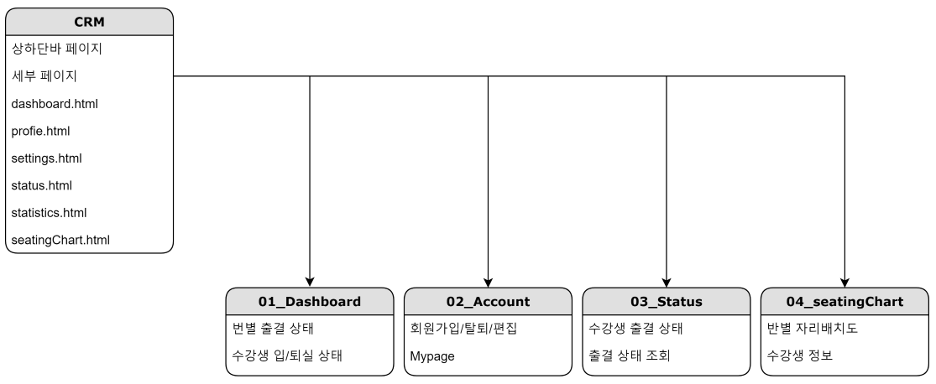
분석
분석
5조 김민서, 김영주, 유수진, 한정탁
03
3-2. Website 구조도
1) 아래처럼 BRAND CRM 만들기
“민희블로그”는 심플한 피피티를 얻을 수 있는 좋은 블로그 이다.
소제목
내용을 입력하세요
소제목
내용을 입력하세요
http://minheeblog.tistory.com/category/PPT
예)
내용을 입력하세요
내용을 입력하세요
내용을 입력하세요
심플한피피티의 목표
그냥 최대한 단순하게 표현을 하도록 한다.
색은 4가지 이상을 사용하지 않는 것이 바람직하다고 생각한다.
Notes:
http://minheeblog.tistory.com/category/PPT

Slide 14
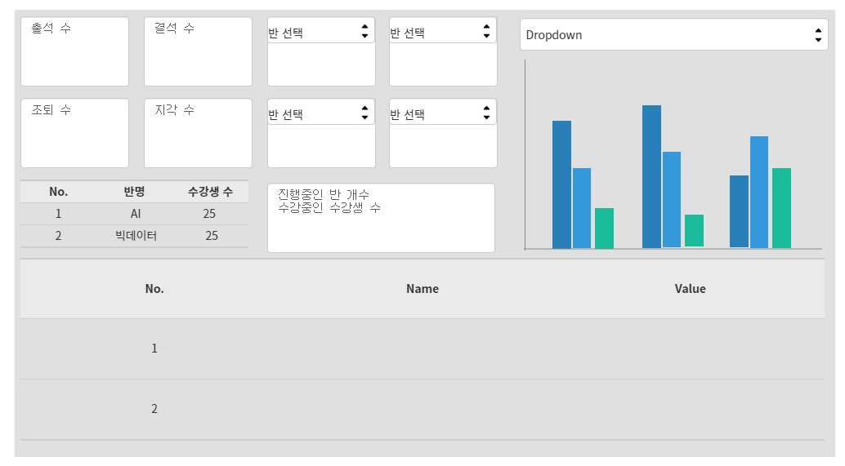
분석
분석
5조 김민서, 김영주, 유수진, 한정탁
03
3-3. Page 단위 UI/UX
1) Dashboard
“민희블로그”는 심플한 피피티를 얻을 수 있는 좋은 블로그 이다.
소제목
내용을 입력하세요
소제목
내용을 입력하세요
http://minheeblog.tistory.com/category/PPT
예)
내용을 입력하세요
내용을 입력하세요
내용을 입력하세요
심플한피피티의 목표
그냥 최대한 단순하게 표현을 하도록 한다.
색은 4가지 이상을 사용하지 않는 것이 바람직하다고 생각한다.
Notes:
http://minheeblog.tistory.com/category/PPT

Slide 15
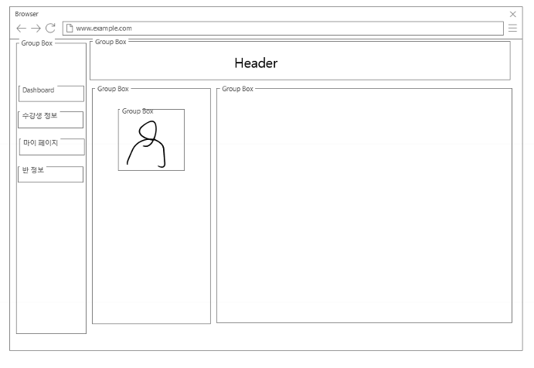
분석
분석
5조 김민서, 김영주, 유수진, 한정탁
03
3-3. Page 단위 UI/UX
2) Mypage
“민희블로그”는 심플한 피피티를 얻을 수 있는 좋은 블로그 이다.
소제목
내용을 입력하세요
소제목
내용을 입력하세요
http://minheeblog.tistory.com/category/PPT
예)
내용을 입력하세요
내용을 입력하세요
내용을 입력하세요
심플한피피티의 목표
그냥 최대한 단순하게 표현을 하도록 한다.
색은 4가지 이상을 사용하지 않는 것이 바람직하다고 생각한다.
Notes:
http://minheeblog.tistory.com/category/PPT

Slide 16
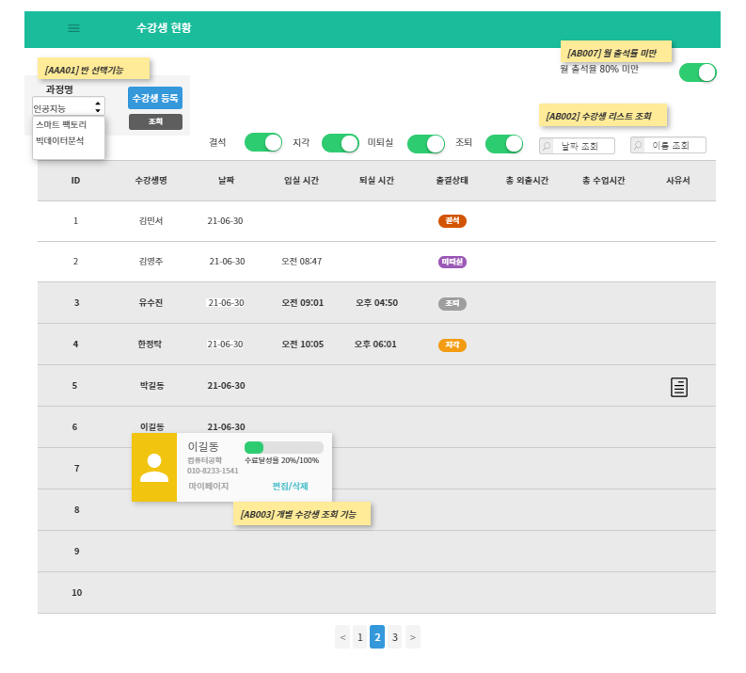
분석
분석
5조 김민서, 김영주, 유수진, 한정탁
03
3-3. Page 단위 UI/UX
3) 수강생 현황
“민희블로그”는 심플한 피피티를 얻을 수 있는 좋은 블로그 이다.
소제목
내용을 입력하세요
소제목
내용을 입력하세요
http://minheeblog.tistory.com/category/PPT
예)
내용을 입력하세요
내용을 입력하세요
내용을 입력하세요
심플한피피티의 목표
그냥 최대한 단순하게 표현을 하도록 한다.
색은 4가지 이상을 사용하지 않는 것이 바람직하다고 생각한다.
Notes:
http://minheeblog.tistory.com/category/PPT

Slide 17
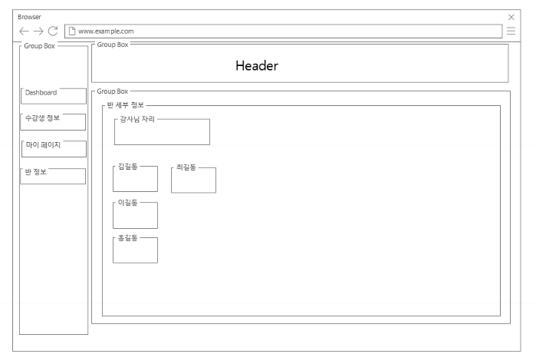
분석
분석
5조 김민서, 김영주, 유수진, 한정탁
03
3-3. Page 단위 UI/UX
4) 자리 배치도
“민희블로그”는 심플한 피피티를 얻을 수 있는 좋은 블로그 이다.
소제목
내용을 입력하세요
소제목
내용을 입력하세요
http://minheeblog.tistory.com/category/PPT
예)
내용을 입력하세요
내용을 입력하세요
내용을 입력하세요
심플한피피티의 목표
그냥 최대한 단순하게 표현을 하도록 한다.
색은 4가지 이상을 사용하지 않는 것이 바람직하다고 생각한다.
Notes:
http://minheeblog.tistory.com/category/PPT

Slide 18
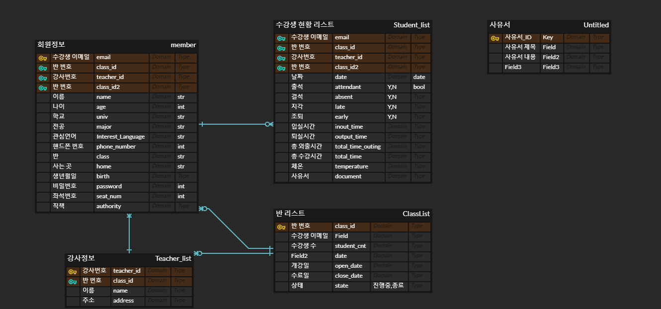
분석
분석
5조 김민서, 김영주, 유수진, 한정탁
04
4-3. ERD
1) DB랑 맞는지 확인 후 ERD 내용 수정
“민희블로그”는 심플한 피피티를 얻을 수 있는 좋은 블로그 이다.
소제목
내용을 입력하세요
소제목
내용을 입력하세요
http://minheeblog.tistory.com/category/PPT
예)
내용을 입력하세요
내용을 입력하세요
내용을 입력하세요
심플한피피티의 목표
그냥 최대한 단순하게 표현을 하도록 한다.
색은 4가지 이상을 사용하지 않는 것이 바람직하다고 생각한다.
Notes:
http://minheeblog.tistory.com/category/PPT

Slide 19
구현
분석
5조 김민서, 김영주, 유수진, 한정탁
5조 김민서, 김영주, 유수진, 한정탁
5조 김민서, 김영주, 유수진, 한정탁
5조 김민서, 김영주, 유수진, 한정탁
05
05
05
05
5-1. Dashboard
1) Settings 페이지에서는 개인정보의 수정, 비밀번호 변경, 계정삭제를 진행
“민희블로그”는 심플한 피피티를 얻을 수 있는 좋은 블로그 이다.
소제목
내용을 입력하세요
소제목
내용을 입력하세요
http://minheeblog.tistory.com/category/PPT
예)
내용을 입력하세요
내용을 입력하세요
내용을 입력하세요
심플한피피티의 목표
그냥 최대한 단순하게 표현을 하도록 한다.
색은 4가지 이상을 사용하지 않는 것이 바람직하다고 생각한다.
Notes:
http://minheeblog.tistory.com/category/PPT

Slide 20
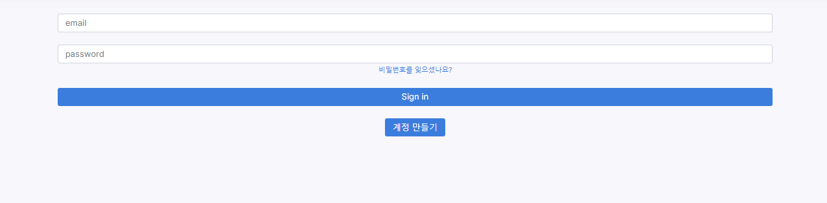
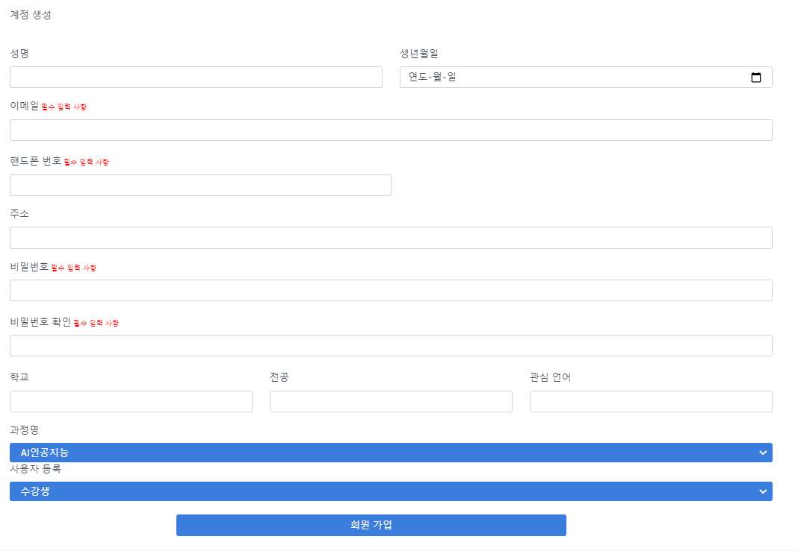
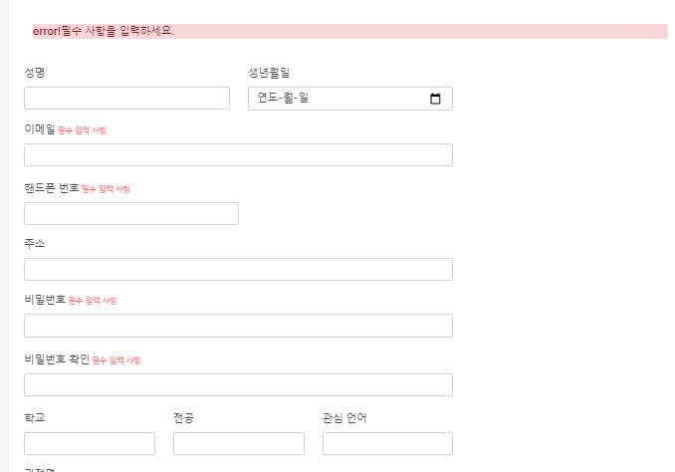
구현
분석
5조 김민서, 김영주, 유수진, 한정탁
5조 김민서, 김영주, 유수진, 한정탁
05
5-2. Sign-in & Sign-up 구현
1) Sign-in & Sign-up 에서 받은 개인의 정보 DB에 저장
“민희블로그”는 심플한 피피티를 얻을 수 있는 좋은 블로그 이다.
서버에서 받아온 값(Data)들을 모델로 만들어진 테이블에 저장한다.
if 문을 사용하여 필수 입력사항을 입력하지 않을 시 경고 메시지를 남겨준다.
소제목
내용을 입력하세요
소제목
내용을 입력하세요
http://minheeblog.tistory.com/category/PPT
Sign-in 페이지
예)
내용을 입력하세요
내용을 입력하세요
내용을 입력하세요
심플한피피티의 목표
그냥 최대한 단순하게 표현을 하도록 한다.
색은 4가지 이상을 사용하지 않는 것이 바람직하다고 생각한다.
Sign-up 페이지
Sign-up 페이지 경고 문구
Notes:
http://minheeblog.tistory.com/category/PPT

Slide 21
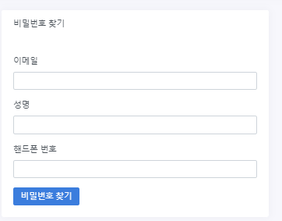
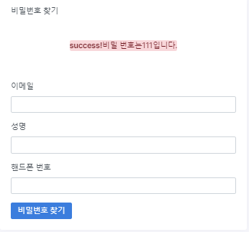
구현
분석
5조 김민서, 김영주, 유수진, 한정탁
5조 김민서, 김영주, 유수진, 한정탁
5조 김민서, 김영주, 유수진, 한정탁
05
05
5-2. 비밀번호 찾기
2) Sign-up 에서 받은 개인의 정보 일치하는 DB에서 비밀번호를 찾아온다.
“민희블로그”는 심플한 피피티를 얻을 수 있는 좋은 블로그 이다.
회원 가입시 입력한 필수사항과 일치하는 값을 입력할 시 DB에서 비밀번호를 가져와 알려주는 구조이다.
소제목
내용을 입력하세요
소제목
내용을 입력하세요
http://minheeblog.tistory.com/category/PPT
Sign-in 페이지 비밀번호 찾기
예)
내용을 입력하세요
내용을 입력하세요
내용을 입력하세요
저장된 DB를 활용하는 방식으로 비밀번호를 찾았다. 차후에 개인의 이메일에 인증번호를 보내 비밀번호를 찾는 방식을 구현할 것을 계획하는 것도 가능할 것이며 정보 보안에 확실 할 것이다.
심플한피피티의 목표
그냥 최대한 단순하게 표현을 하도록 한다.
색은 4가지 이상을 사용하지 않는 것이 바람직하다고 생각한다.
비밀번호 찾기 페이지
Notes:
http://minheeblog.tistory.com/category/PPT

Slide 22
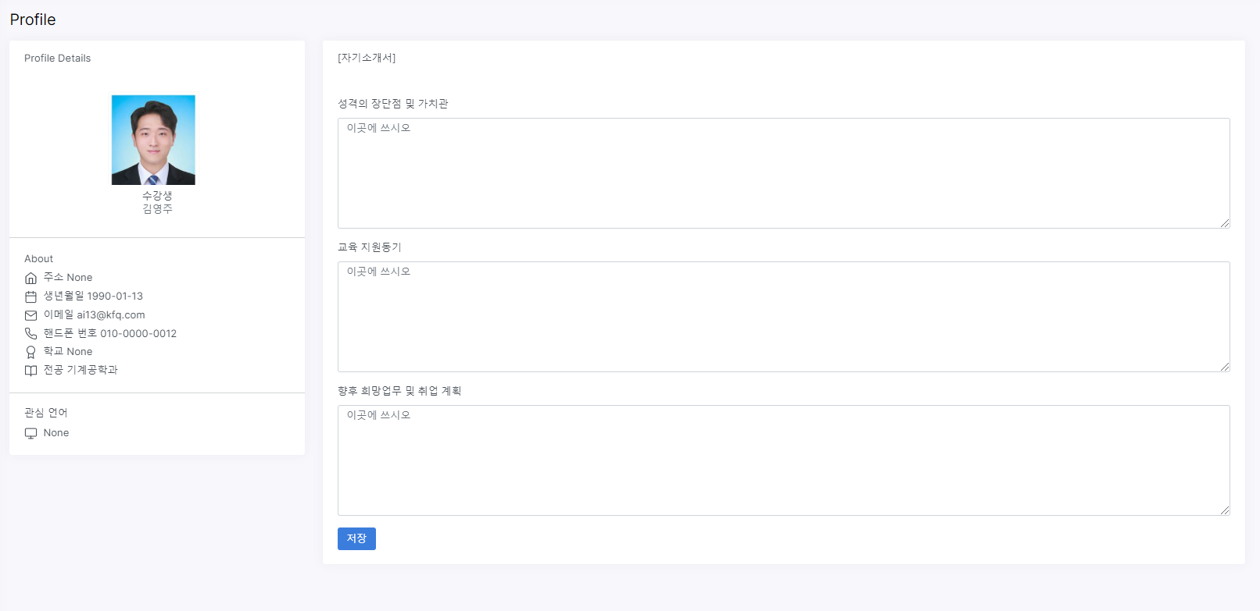
구현
구현
분석
분석
5조 김민서, 김영주, 유수진, 한정탁
5조 김민서, 김영주, 유수진, 한정탁
5조 김민서, 김영주, 유수진, 한정탁
5조 김민서, 김영주, 유수진, 한정탁
05
05
05
5-2. MyPage (Profile)
3) MyPage의 Profile에서는 Sign-up에서 받은 개인의 정보를 활용
“민희블로그”는 심플한 피피티를 얻을 수 있는 좋은 블로그 이다.
로그인 시 입력된 이메일을 세션에 저장해둔다.
소제목
내용을 입력하세요
Sign-in 페이지
소제목
내용을 입력하세요
http://minheeblog.tistory.com/category/PPT
예)
내용을 입력하세요
내용을 입력하세요
내용을 입력하세요
세션에 존재하는 이메일과 DB에 존재하는 이메일의 행에 속해 있는 정보를 불러와 Profile에 표시한다.
심플한피피티의 목표
그냥 최대한 단순하게 표현을 하도록 한다.
색은 4가지 이상을 사용하지 않는 것이 바람직하다고 생각한다.
MyPage의 Profile
Notes:
http://minheeblog.tistory.com/category/PPT

Slide 23
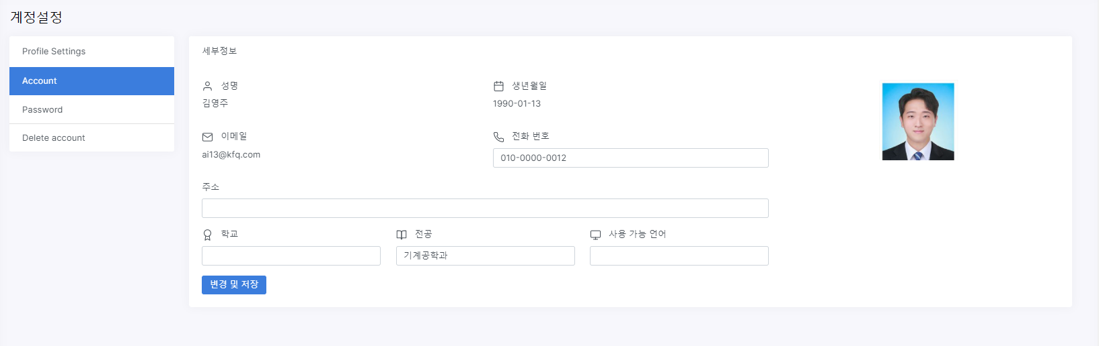
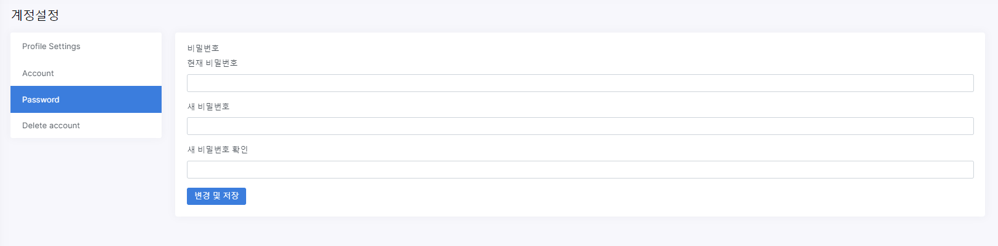
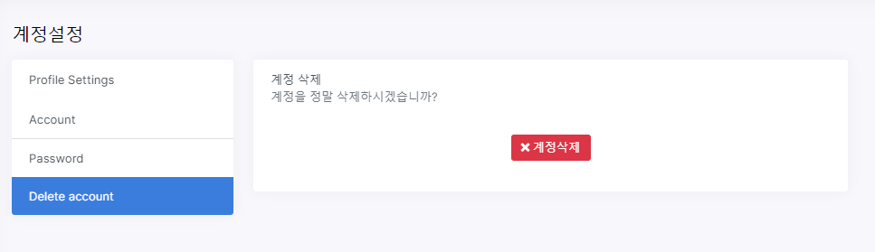
구현
분석
5조 김민서, 김영주, 유수진, 한정탁
5조 김민서, 김영주, 유수진, 한정탁
5조 김민서, 김영주, 유수진, 한정탁
5조 김민서, 김영주, 유수진, 한정탁
05
05
05
05
5-2. MyPage (Settings)
4) Settings 페이지에서는 개인정보의 수정, 비밀번호 변경, 계정삭제를 진행
“민희블로그”는 심플한 피피티를 얻을 수 있는 좋은 블로그 이다.
소제목
내용을 입력하세요
세션에 저장해둔 이메일을 활용하여 개인정보를 표시하고 새로운 값을 입력할 시 새로운 정보를 DB에 저장한다.
소제목
내용을 입력하세요
http://minheeblog.tistory.com/category/PPT
비밀번호 변경 기능에서는 현재의 비밀번호와 세션에 저장된 이메일의 비밀번호가 일치하는지 확인 한다. 일치하지 않을 경우 경고 메시지를 보내 비밀번호 확인을 요청한다.
일치한 비밀 번호를 입력 시 새로운 비밀번호를 두 번 입력하고 비밀번호를 변경한다.
예)
내용을 입력하세요
내용을 입력하세요
내용을 입력하세요
심플한피피티의 목표
그냥 최대한 단순하게 표현을 하도록 한다.
색은 4가지 이상을 사용하지 않는 것이 바람직하다고 생각한다.
계정삭제 기능에서는 세션에 저장된 이메일 정보가 일치할 시 속해 있는 행의 정보를 다 제거한다. 그리고 로그아웃을 해준다.
MyPage의 Settings
Notes:
http://minheeblog.tistory.com/category/PPT

Slide 24
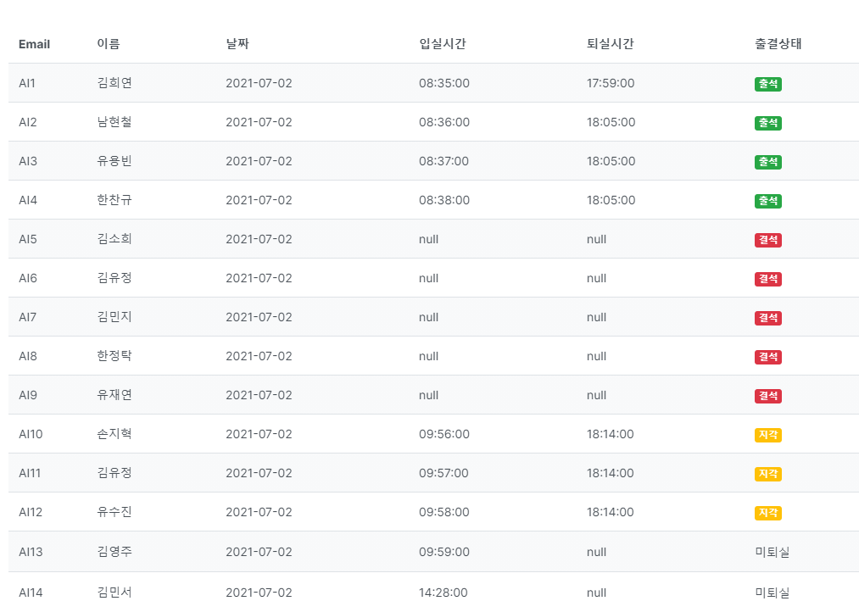





구현
분석
5조 김민서, 김영주, 유수진, 한정탁
5조 김민서, 김영주, 유수진, 한정탁
5조 김민서, 김영주, 유수진, 한정탁
5조 김민서, 김영주, 유수진, 한정탁
05
05
05
05
5-3. Status
1) 출결 상태 표시 기능
“민희블로그”는 심플한 피피티를 얻을 수 있는 좋은 블로그 이다.
수강생 별 출결 현황
소제목
내용을 입력하세요
소제목
내용을 입력하세요
http://minheeblog.tistory.com/category/PPT
예)
내용을 입력하세요
내용을 입력하세요
내용을 입력하세요
심플한피피티의 목표
그냥 최대한 단순하게 표현을 하도록 한다.
색은 4가지 이상을 사용하지 않는 것이 바람직하다고 생각한다.
Notes:
http://minheeblog.tistory.com/category/PPT

Slide 25
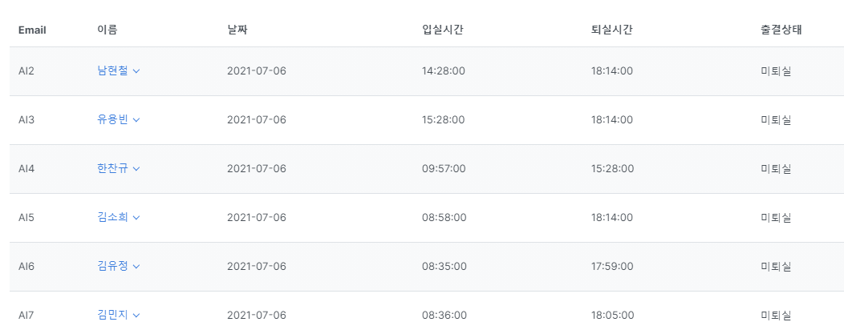
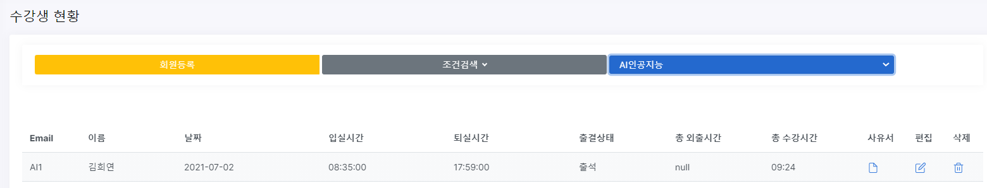
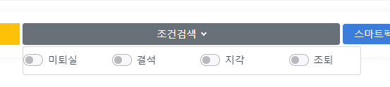
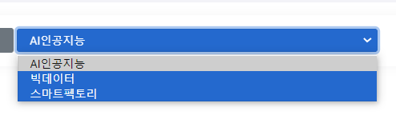
구현
분석
5조 김민서, 김영주, 유수진, 한정탁
5조 김민서, 김영주, 유수진, 한정탁
5조 김민서, 김영주, 유수진, 한정탁
5조 김민서, 김영주, 유수진, 한정탁
05
05
05
05
5-3. Status
2) 조건 검색 기능
“민희블로그”는 심플한 피피티를 얻을 수 있는 좋은 블로그 이다.
출결 상태 선택
교육과정 선택
소제목
내용을 입력하세요
소제목
내용을 입력하세요
http://minheeblog.tistory.com/category/PPT
예)
내용을 입력하세요
내용을 입력하세요
내용을 입력하세요
심플한피피티의 목표
그냥 최대한 단순하게 표현을 하도록 한다.
색은 4가지 이상을 사용하지 않는 것이 바람직하다고 생각한다.
Notes:
http://minheeblog.tistory.com/category/PPT

Slide 26
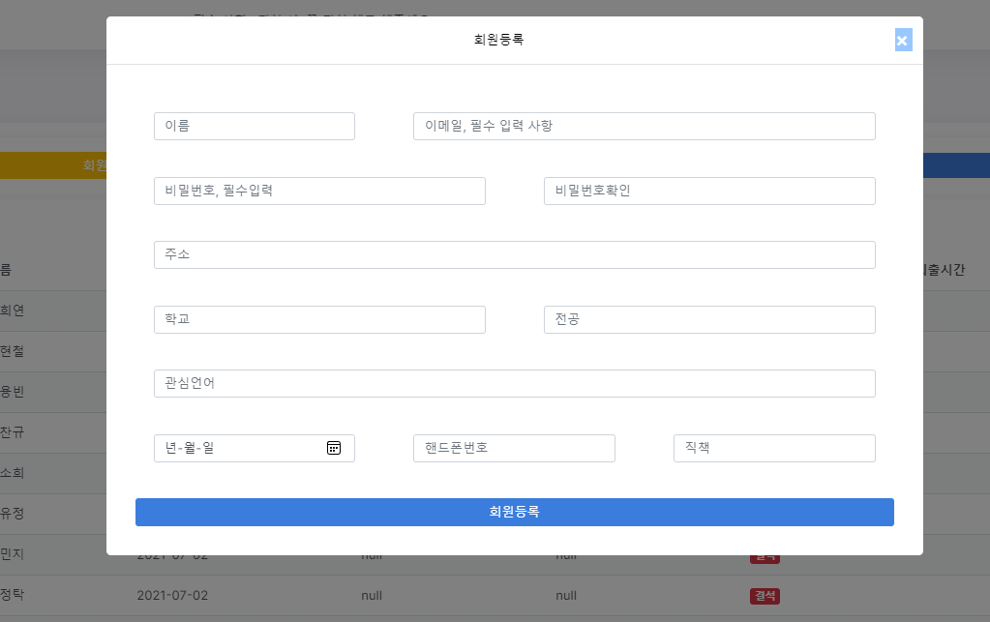
구현
분석
5조 김민서, 김영주, 유수진, 한정탁
5조 김민서, 김영주, 유수진, 한정탁
5조 김민서, 김영주, 유수진, 한정탁
5조 김민서, 김영주, 유수진, 한정탁
05
05
05
05
5-3. Status
3) 회원 등록
“민희블로그”는 심플한 피피티를 얻을 수 있는 좋은 블로그 이다.
소제목
내용을 입력하세요
신규 수강생 DB 등록
소제목
내용을 입력하세요
http://minheeblog.tistory.com/category/PPT
예)
내용을 입력하세요
내용을 입력하세요
내용을 입력하세요
심플한피피티의 목표
그냥 최대한 단순하게 표현을 하도록 한다.
색은 4가지 이상을 사용하지 않는 것이 바람직하다고 생각한다.
Notes:
http://minheeblog.tistory.com/category/PPT

Slide 27
5조 김민서, 김영주, 유수진, 한정탁
THANK
YOU
http://19tak.pythonanywhere.com/
5조 WE ARE HERE
http://19tak.pythonanywhere.com/
Notes:
http://minheeblog.tistory.com/category/PPT

